Slide 1
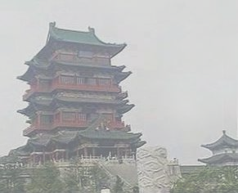

苏教版小学语文三年级下册
少 年 王 勃

Slide 2
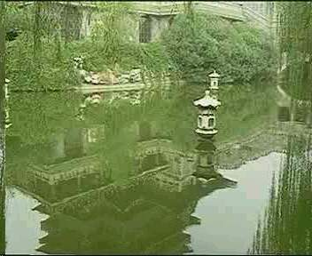

Slide 3
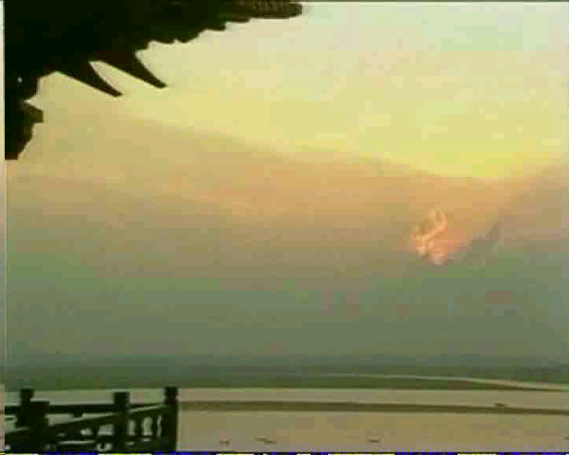

Slide 4
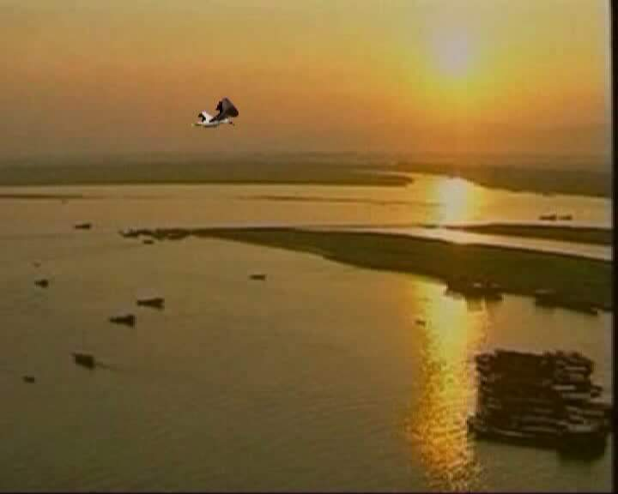
远处，天连着水，水连着天，水天一色。一只野鸭正披着落日的余晖缓缓地飞翔，灿烂的云霞在天边轻轻地飘荡……

Slide 5
秋水共长天一色
落霞与孤骛齐飞
远处，天连着水，水连着天，水天一色。一只野鸭正披着落日的余晖缓缓地飞翔，灿烂的云霞在天边轻轻地飘荡……

Slide 6
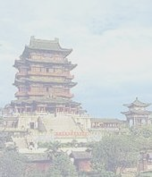
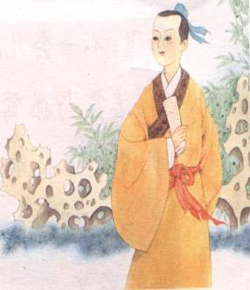
滕 王 阁 序
时维九月，序属三秋。潦水尽而寒潭清，烟光凝而暮山紫。俨骖騑于上路，访风景于崇阿；临帝子之长洲，得仙人之旧馆。层峦耸翠，上出重霄；飞阁流丹，下临无地。鹤汀凫渚，穷岛屿之萦回；桂殿兰宫，列冈峦之体势。披绣闼，俯雕甍，山原旷其盈视，川泽盱其骇瞩。闾阎扑地，钟鸣鼎食之家；舸舰迷津，青雀黄龙之轴。虹销雨霁，彩彻云衢。落霞与孤骛齐飞，秋水共长天一色。渔舟唱晚，响穷彭蠡之滨；雁阵惊寒，声断衡阳之浦。

Slide 7
滕 王 阁
王勃
Shàn zhǔ luán
膳王高阁临江渚，珮玉鸣鸾罢歌舞。
dòng
书栋朝飞南浦云，珠帘暮卷西山雨。
闲云潭影日悠悠，物换星移几度秋。
kǎn
阁中帝子今何在，槛外长江空自流。

Slide 8
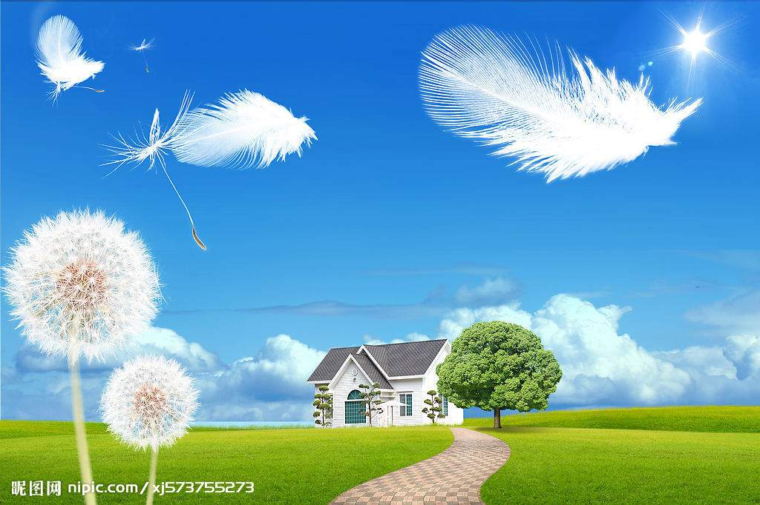
读写词语
读写词语
南昌 庆贺 才气 文思 如泉
宴会 叫绝 秋景 笔走 如飞

Slide 9
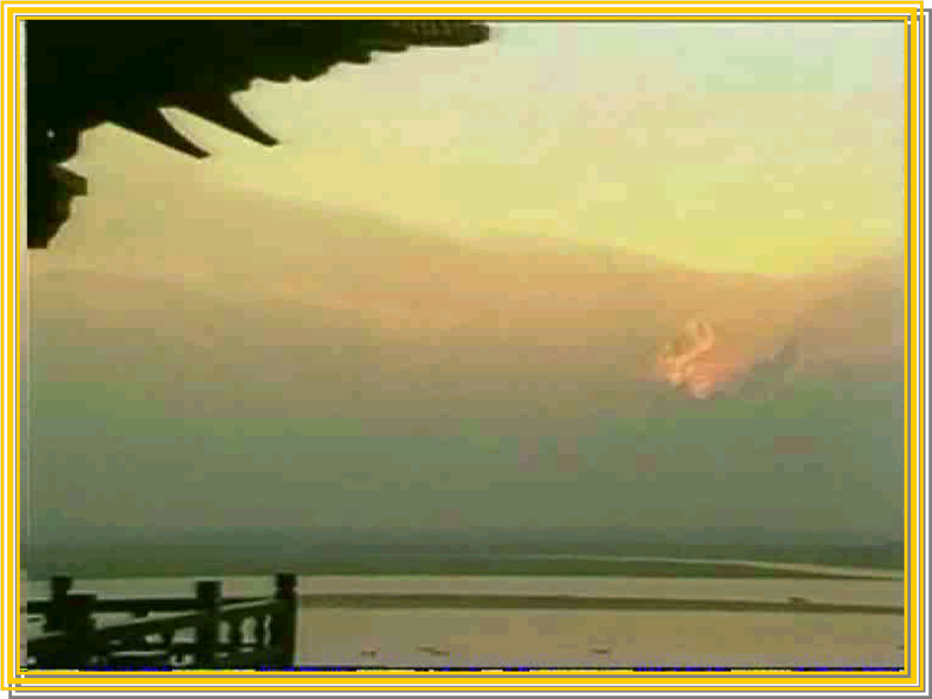
精读课文
《藤王阁序》中的哪一句诗写得最好？
出示：落霞与孤鹜齐飞，秋水共长天一色。
学生齐读。
这句诗写了什么？请同学自己在书上找找答案。

Slide 10
课堂互动
指名读最后一句话
你从什么地方知道都督也为王勃的诗句叫好？
什么是奇才？（板：拍案叫绝）
如果你是都督，你会怎么说，怎么做呢？（表演）

Slide 11

课堂练习
1、比一比，再组词
篇（）决（）诵（）
遍（）绝（）解（）
2、在括号里填上恰当的词语，然后读一读
（）的余辉（）的云霞（）的秋景
3、背诵、默写“落日与孤鹜齐飞，秋水共长天一色”。

Slide 12

交流拓展
1、像王勃这样年少机敏的少年,你还知道有哪些?
(司马光,刻苦练字的怀素,敢破陋习的孙中山……)
2、你想过怎样使自己变得更聪明一些吗?
(像王勃勤思考,勤观察,敢于创作等等).

